Slide 1


第3章 Qt 5布局管理
3.1
分割窗口QSplitter类
3.2
停靠窗口QDockWidget类
3.3
堆栈窗体QStackedWidget类
3.4
基本布局（QLayout）
3.5
【综合实例】：修改用户资料

Slide 2
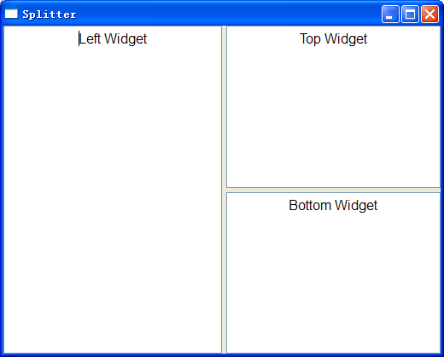
3.1 分割窗口QSplitter类
【例】（简单） 一个十分简单的分割窗口功能，整个对话框由三个窗口组成，各个窗口之间的大小可随意拖曳改变，效果如图3.1所示。

Slide 3
3.1 分割窗口QSplitter类
本实例采用编写代码的方式实现，具体步骤如下。
（1）新建Qt Widgets Application（详见1.3.1节），项目名称为“Splitter”，基类选择“QMainWindow”，取消“创建界面”复选框的选中状态。
（2）在上述工程的“main.cpp”文件中添加代码。
（3）在“main.cpp”文件的开始部分加入以下头文件：
#include<Qsplitter>
#include<QTextEdit>
#include <QTextCodec>
（4）运行程序，显示效果如图3.1所示。

Slide 4
3.2 停靠窗口QDockWidget类
停靠窗口QDockWidget类也是应用程序中经常用到的，设置停靠窗口的一般流程如下。
（1）创建一个QDockWidget对象的停靠窗体。
（2）设置此停靠窗体的属性，通常调用setFeatures()及setAllowedAreas()两种方法。
（3）新建一个要插入停靠窗体的控件，常用的有QListWidget和QTextEdit。
（4）将控件插入停靠窗体，调用QDockWidget的setWidget()方法。
（5）使用addDockWidget()方法在MainWindow中加入此停靠窗体。

Slide 5
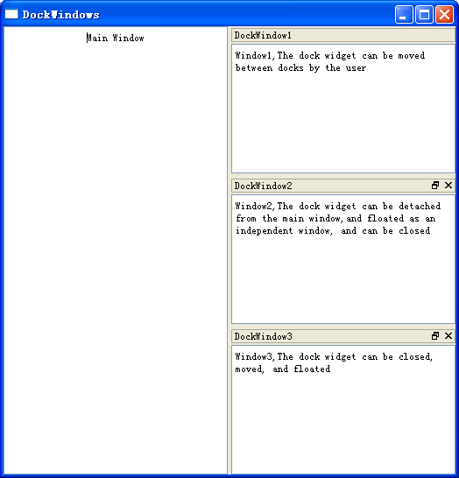
3.2 停靠窗口QDockWidget类
【例】（简单） 停靠窗口QDockWidget类的使用：窗口1只可在主窗口的左边和右边停靠；窗口2只可在浮动和右部停靠两种状态间切换，并且不可移动；窗口3可实现停靠窗口的各种状态。效果如图3.2所示。实例文件见光盘CH302。

Slide 6
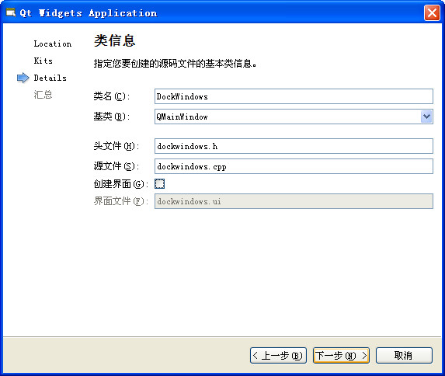
3.2 停靠窗口QDockWidget类
（1）新建Qt Widgets Application （详见1.3.1节），项目名称为“DockWindows”，基类选择“QMainWindow”，类名命名为“DockWindows”，取消“创建界面”复选框的选中状态，如图3.3所示。

Slide 7
3.2 停靠窗口QDockWidget类
（2）DockWindows类中只有一个构造函数的声明。代码如下：
class DockWindows : public QMainWindow
{
Q_OBJECT
public:
DockWindows(QWidget *parent = 0);
~DockWindows();
};
（3）打开“dockwindows.cpp”文件，DockWindows类构造函数实现窗口的初始化及功能实现，具体代码。
（4）在“dockwindows.cpp”文件的开始部分加入以下头文件：
#include<QTextEdit>
#include<QDockWidget>
（5）运行程序，显示效果如图3.2所示。

Slide 8
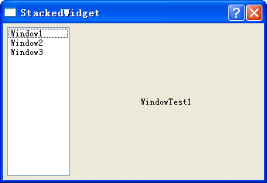
3.3 堆栈窗体QStackedWidget类
【例】（简单） 堆栈窗体QStackedWidget类的使用，当选择左侧列表框中不同的选项时，右侧显示所选的不同的窗体。在此使用列表框QListWidget，效果如图3.4所示。

Slide 9
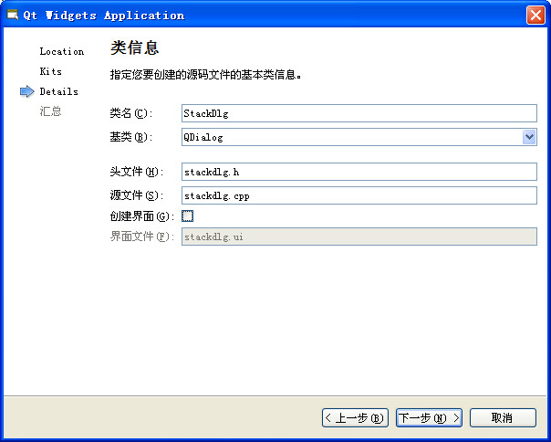
3.3 堆栈窗体QStackedWidget类
（1）新建Qt Widgets Application（详见1.3.1节），项目名称为“StackedWidget”，基类选择“QDialog”，类名命名为“StackDlg”，取消“创建界面”复选框的选中状态，如图3.5所示。

Slide 10
3.3 堆栈窗体QStackedWidget类
（2）打开“stackdlg.h”文件，添加如下加黑代码：
class StackDlg : public QDialog
{
Q_OBJECT
public:
StackDlg(QWidget *parent = 0);
~StackDlg();
private:
QListWidget *list;
QStackedWidget *stack;
QLabel *label1;
QLabel *label2;
QLabel *label3;
};
在文件开始部分添加以下头文件：
#include <QListWidget>
#include <QStackedWidget>
#include <QLabel>

Slide 11
3.3 堆栈窗体QStackedWidget类
（3）打开“stackdlg.cpp”文件，在停靠窗体StackDlg类的构造函数中添加代码。
（4）在stackdlg.cpp文件的开始部分加入以下头文件：
#include <QHBoxLayout>
（5）运行程序，显示效果如图3.4所示。

Slide 12
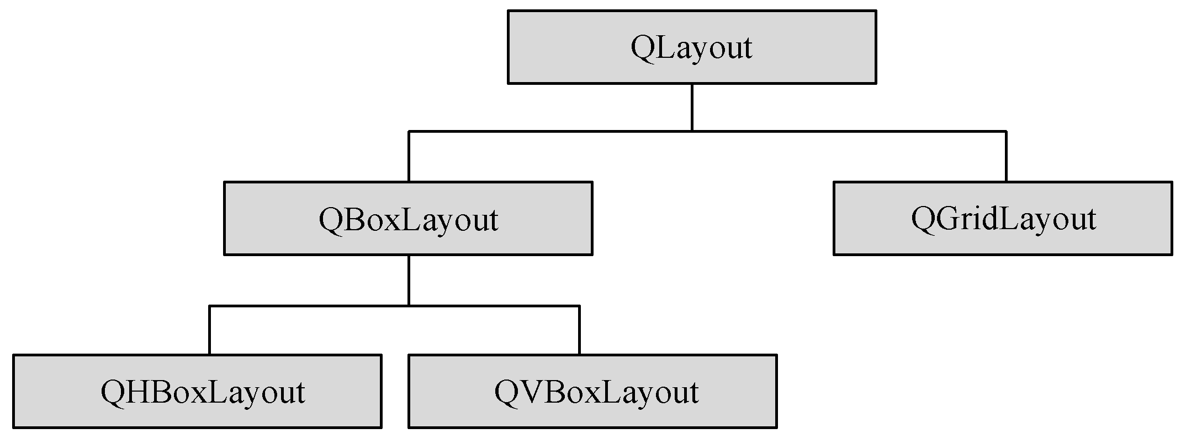
3.4 基本布局（QLayout）
Qt提供了QHBoxLayout类、QVBoxLayout类及QGridLayout类等的基本布局管理，分别是水平排列布局、垂直排列布局和网格排列布局。它们之间的继承关系如图3.6所示。

Slide 13
3.4 基本布局（QLayout）
addWidget()方法用于加入需要布局的控件，方法原型如下：
void addWidget
(
QWidget *widget, //需要插入的控件对象
int fromRow, //插入的行
int fromColumn, //插入的列
int rowSpan, //表示占用的行数
int columnSpan, //表示占用的列数
Qt::Alignment alignment=0 //描述各个控件的对齐方式
)

Slide 14
3.4 基本布局（QLayout）
addLayout ()方法用于加入子布局，方法原型如下：
void addLayout
(
QLayout *layout, //表示需要插入的子布局对象
int row, //插入的起始行
int column, //插入的起始列
int rowSpan, //表示占用的行数
int columnSpan, //表示占用的列数
Qt::Alignment alignment=0 //指定对齐方式
)

Slide 15
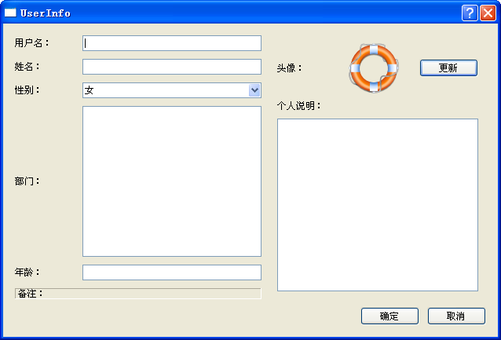
3.4 基本布局（QLayout）
【例】（难度一般） 通过实现一个“用户基本资料修改”的功能表来介绍如何使用基本布局管理，如QHBoxLayout类、QVBoxLayout类及QGridLayout类，效果如图3.7所示。

Slide 16
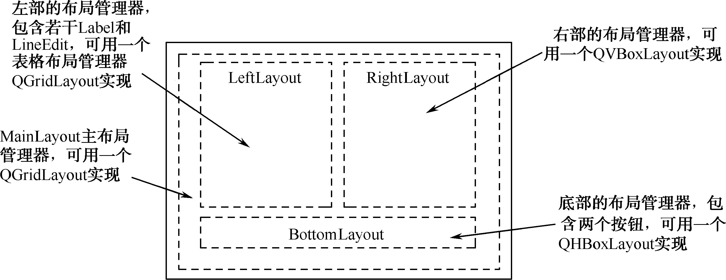
3.4 基本布局（QLayout）
本实例共用到四个布局管理器，分别是LeftLayout、RightLayout、BottomLayout和MainLayout，其布局框架如图3.8所示。

Slide 17
3.4 基本布局（QLayout）
（1）新建Qt Widgets Application（详见1.3.1节），项目名称为“UserInfo”，基类选择“QDialog”，取消“创建界面”复选框的选中状态。
（2）打开“dialog.h”头文件，在头文件中声明对话框中的各个控件。添加代码。
添加如下的头文件：
#include <QLabel>
#include <QLineEdit>
#include <QComboBox>
#include <QTextEdit>
#include <QGridLayout>
（3）打开“dialog.cpp”文件，在类Dialog的构造函数中添加代码。

Slide 18
3.4 基本布局（QLayout）
（4）在“dialog.cpp”文件的开始部分加入以下头文件：
#include<QLabel>
#include<QLineEdit>
#include<QComboBox>
#include<QPushButton>
#include<QFrame>
#include<QGridLayout>
#include<QPixmap>
#include<QHBoxLayout>
（5）选择“构建”→“构建项目"UserInfo"”命令，为了能够在界面上显示头像图片，请将事先准备好的图片312.png复制到D:\Qt\CH3\CH304\build- UserInfo-Desktop_Qt_5_4_0_MinGW_32bit-Debug目录下。
运行程序，显示效果如图3.7所示。

Slide 19
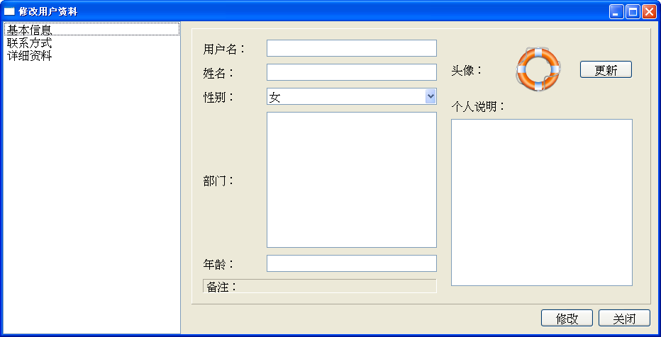
3.5 【综合实例】：修改用户资料
通过实现修改用户资料功能这一综合实例，介绍如何使用布局方法实现一个复杂的窗口布局，如何使用分割窗口，以及如何使用堆栈窗体，效果如图3.9所示。
（a）“基本信息”页面

Slide 20
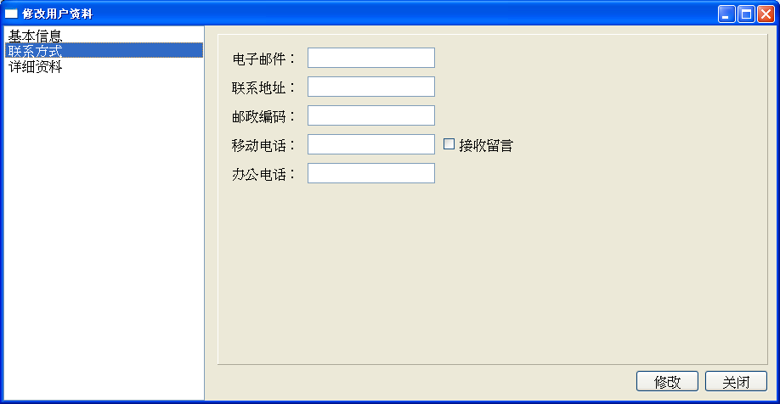
3.5 【综合实例】：修改用户资料
（b）“联系方式”页面

Slide 21
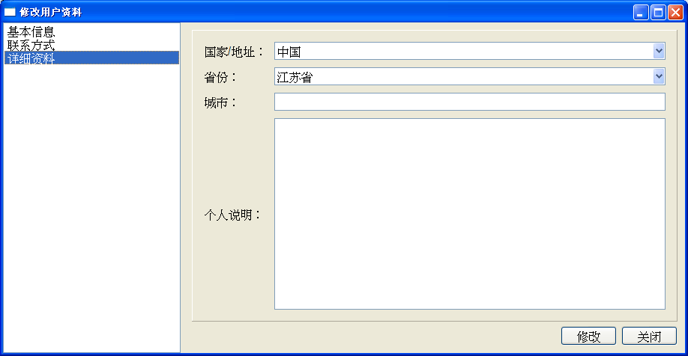
3.5 【综合实例】：修改用户资料
（c）“详细资料”页面
图3.9 修改用户资料实例效果

Slide 22
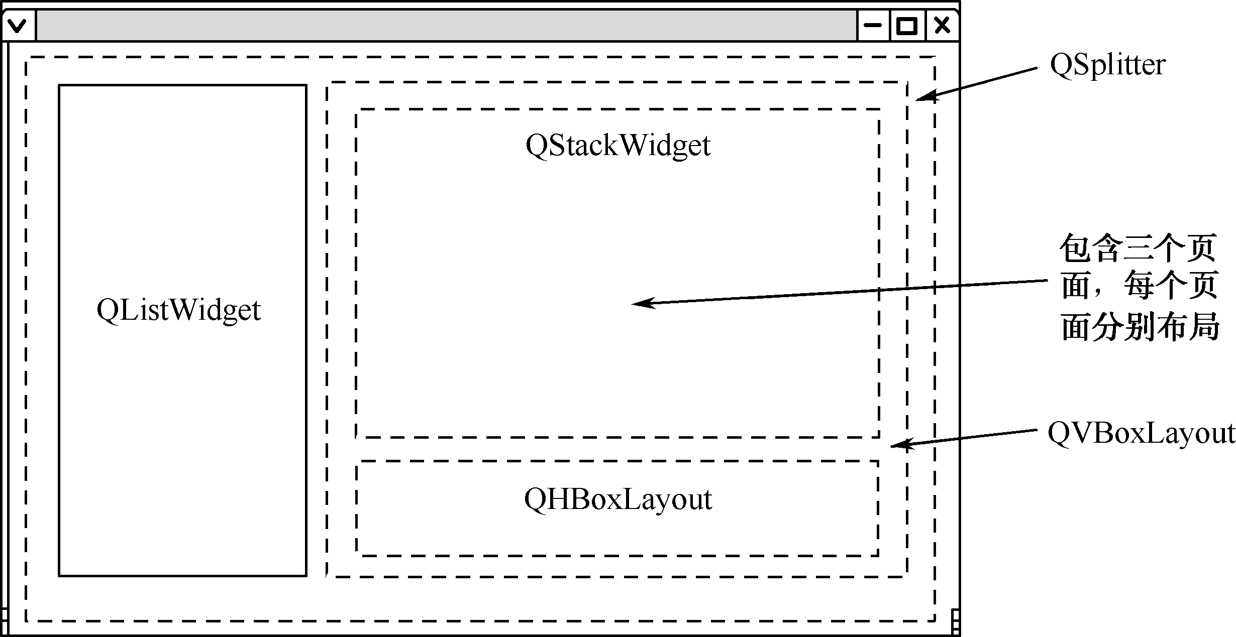
3.5 【综合实例】：修改用户资料
最外层是一个分割窗体QSplitter，分割窗体的左侧是一个QListWidget，右侧是一个QVBoxLayout布局，此布局包括一个堆栈窗体QStackWidget和一个按钮布局。在此堆栈窗体QStackWidget中包含三个窗体，每个窗体采用基本布局方式进行布局管理，如图3.10所示。

Slide 23
3.5 【综合实例】：修改用户资料
1．导航页实现
（1）新建Qt Widgets Application（详见1.3.1节），项目名称为“Example”，基类选择“QDialog”，取消“创建界面”复选框的选中状态。
（2）在如图3.10所示的布局框架中，框架左侧的页面（导航页）用Content类实现，类名命名为“Content”。
打开“content.h”头文件，修改Content类继承自QFrame类，类声明中包含自定义的三个页面类对象、两个按钮对象及一个堆栈窗体对象，添加代码。
（3）打开“Content.cpp”文件，添加代码。

Slide 24
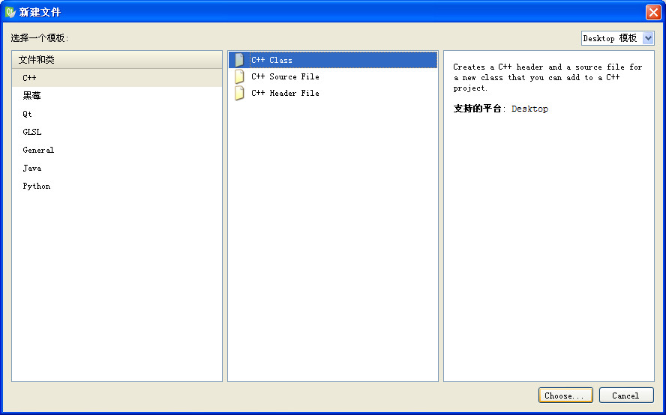
3.5 【综合实例】：修改用户资料
2．“修改用户基本信息”设计
（1）添加该工程的提供主要显示用户基本信息界面的函数所在的文件，在“Example”项目名上单击鼠标右键，在弹出的快捷菜单中选择“添加新文件...”菜单项，在弹出的如图3.11所示的对话框中选择“C++ Class”选项，单击“Choose...”按钮。

Slide 25
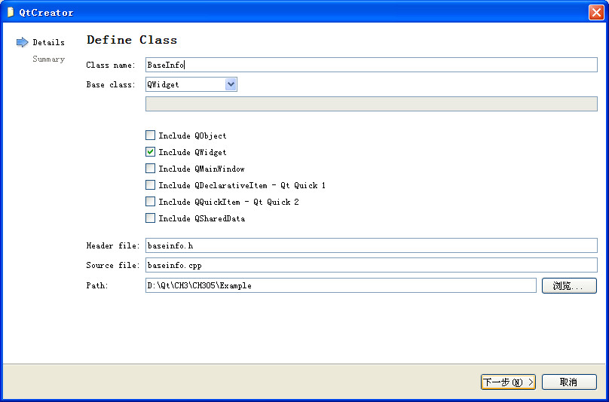
3.5 【综合实例】：修改用户资料
（2）弹出如图3.12所示的对话框，在“Base class”后面的下拉列表框中选择基类名“QWidget”，在“Class name”后面的文本框中输入类的名称“BaseInfo”。
（3）打开“baseinfo.h”头文件，添加代码。
（4）打开“baseinfo.cpp”文件，添加代码。

Slide 26
3.5 【综合实例】：修改用户资料
3．“显示用户的联系方式”设计
（1）添加该工程的提供主要显示用户的联系方式界面的函数所在的文件，在“Example”项目名上单击鼠标右键，在弹出的快捷菜单中选择“添加新文件...”菜单项，在弹出的对话框中选择“C++ Class”选项。单击“Choose...”按钮，弹出对话框，在“Base class”后面的下拉列表框中选择基类名“QWidget”，在“Class name”后面的文本框中输入类的名称“Contact”。
（2）单击“下一步”按钮，单击“完成”按钮，添加“contact.h”头文件和“contact.cpp”源文件。
（3）打开“contact.h”头文件，添加代码。
（4）打开“contact.cpp”文件，添加代码。

Slide 27
3.5 【综合实例】：修改用户资料
4．“显示用户的详细资料”设计
（1）添加主要显示用户的详细资料界面的函数所在的文件，在“Example”项目名上单击鼠标右键，在弹出的快捷菜单中选择“添加新文件...”菜单项，在弹出的对话框中选择“C++ Class”选项，单击“Choose...”按钮，弹出对话框，在“Base class”后面的下拉列表框中选择基类名“QWidget”，在“Class name”后面的文本框中输入类的名称“Detail”。
（2）单击“下一步”按钮，单击“完成”按钮，添加“detail.h”头文件和“detail.cpp”源文件。
（3）打开“detail.h”头文件，添加代码。
（4）打开“detail.cpp”文件，添加代码。

Slide 28
3.5 【综合实例】：修改用户资料
下面编写该工程的入口函数（所在的文件为main.cpp）。打开“main.cpp”文件，编写代码。
选择“构建”→“构建项目"Example"”菜单项，与上例一样，为了能够在界面上显示头像图片，将事先准备好的图片312.png复制到D:\Qt\CH3\CH305\ build-Example-Desktop_Qt_5_4_0_MinGW_32bit-Debug 目录下。
编译此程序，最后运行程序，效果如图3.9所示。

